Slide 1
Основи метрології
Національний авіаційний університет
Інститут інформаційно-діагностичних систем
Кафедра комп’ютеризованих електротехнічних систем та технологій
Лекція 12
Викладач:
Заслужений метролог України, д.т.н., професор
Квасніков Володимир Павлович

Slide 2
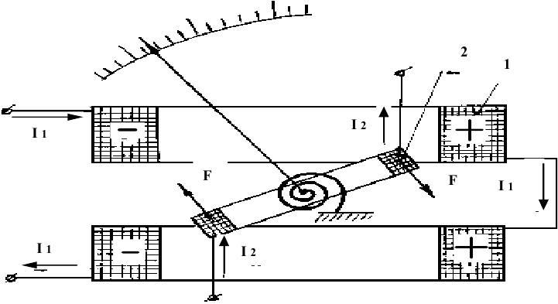
Електродинамічні прилади
Електродинамічний вимірювальний перетворювач
Принцип дії електродинамічного вимірювального механізму оснований на взаємодії магнітних полів двох котушок із струмами (рис. 1): нерухомої 1 та рухомої 2.
Рисунок 1

Slide 3

Нерухома котушка для одержання більш рівномірного магнітного поля розділена на дві частини. Рухома котушка закріплена на осі або розтяжках і знаходиться в полі нерухомої. Струм до неї підводиться через спіральні пружини або розтяжки, які при повороті рухомої котушки створюють протидійний момент. При протіканні постійних струмів І₁ та І₂ через обмотки котушок виникає пара сил F-F, яка створює обертальний момент, що намагається повернути рухому котушку так, щоб магнітні потоки котушок збіглися.
Енергія магнітного поля двох котушок із струмами І₁ та І₂
де L₁ та L₂ – індуктивності котушок, М – взаємна індуктивність.

Slide 4


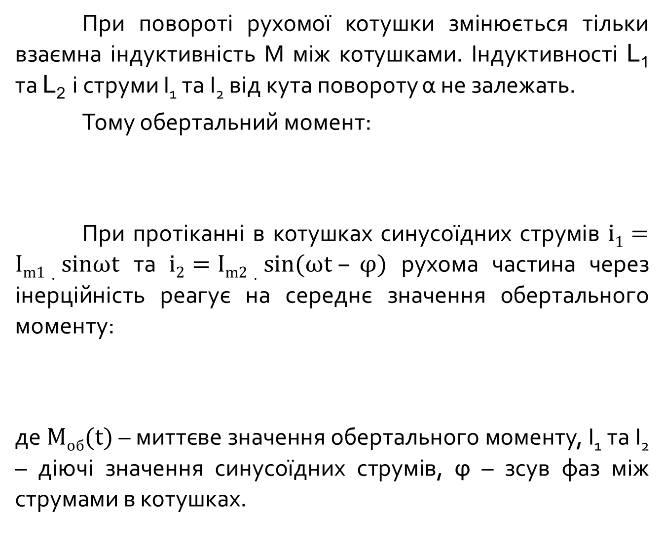
При повороті рухомої котушки змінюється тільки взаємна індуктивність М між котушками. Індуктивності L₁ та L₂ і струми І₁ та І₂ від кута повороту α не залежать.
Тому обертальний момент:
При протіканні в котушках синусоїдних струмів $і1=Im1⋅sinωt$ та $і2=Im2⋅sin⁡(ωt – φ)$ рухома частина через інерційність реагує на середнє значення обертального моменту:
де $Моб(t)$ – миттєве значення обертального моменту, І₁ та І₂ – діючі значення синусоїдних струмів, ϕ – зсув фаз між струмами в котушках.

Slide 5


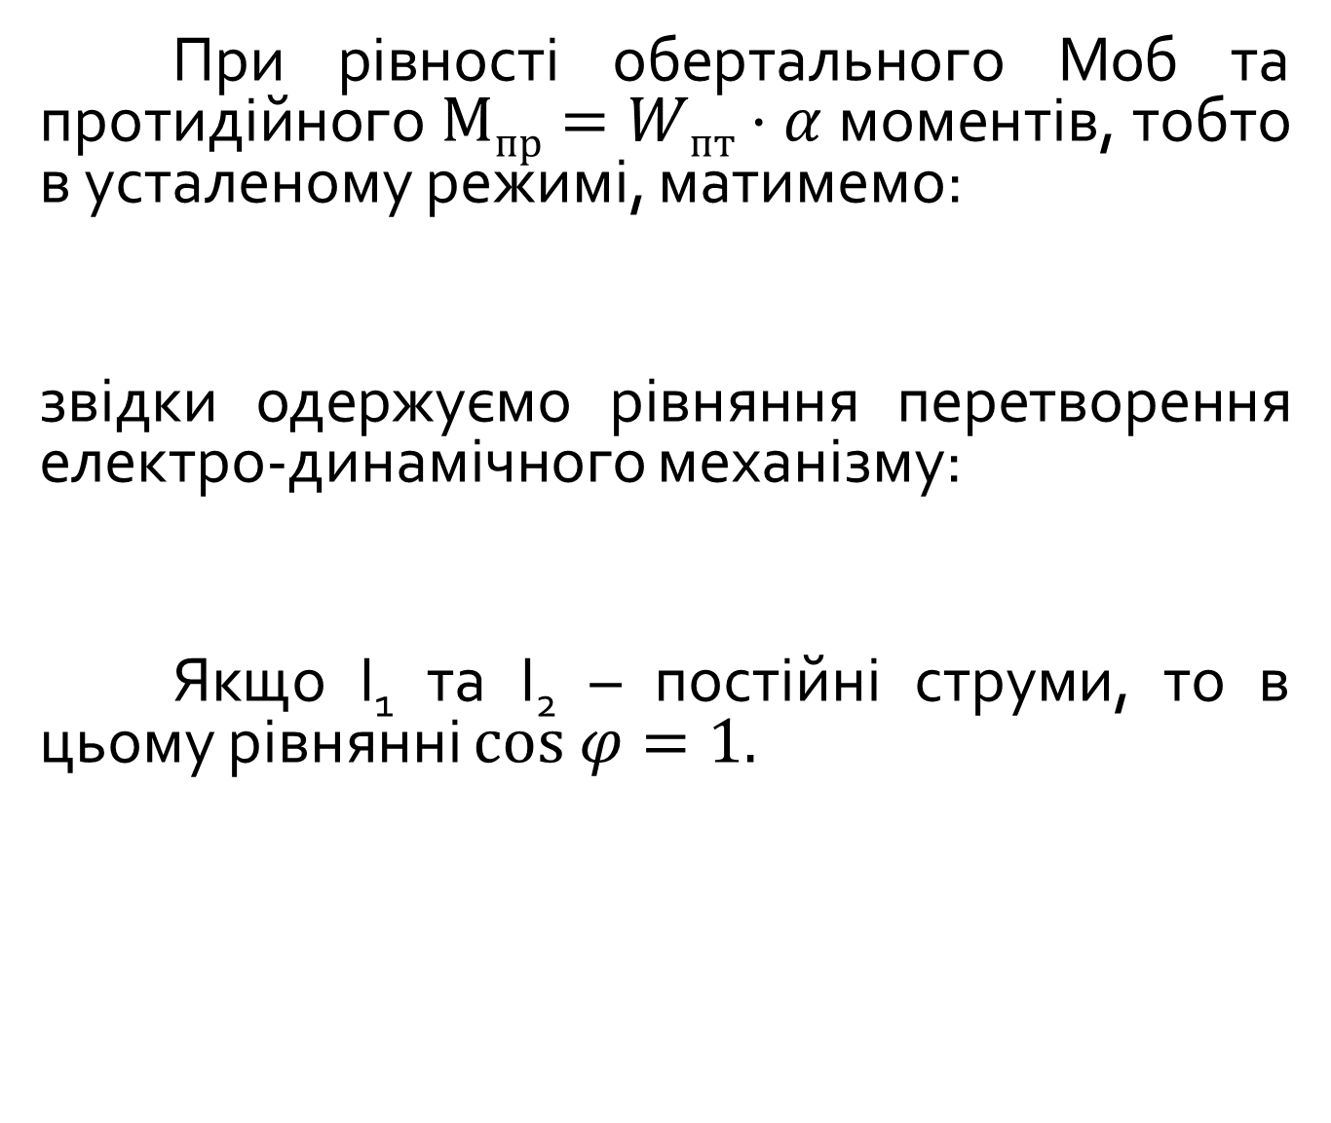
При рівності обертального Моб та протидійного $Мпр=Wпт⋅α$ моментів, тобто в усталеному режимі, матимемо:
звідки одержуємо рівняння перетворення електро-динамічного механізму:
Якщо І₁ та І₂ – постійні струми, то в цьому рівнянні $cos φ=1.$

Slide 6

Амперметри, вольтметри і ватметри електродинамічної системи
Електродинамічний амперметр Електродинамічний вимірювальний механізм виконує функції амперметра коли обидві котушки з’єднані послідовно, і через них протікає весь вимірюваний струм (рис. 2, а).
Тому кут ϕ = 0 і рівняння перетворювання (2.44) для амперметра набуває вигляду:
тобто кут відхилення пропорційний квадрату діючого значення струму.
Отже, при dM/dα = const шкала приладу квадратична.

Slide 7
Щоб наблизити шкалу до рівномірної, форму та розташування котушок вибирають так, щоб відповідним чином змінилась похідна dM/dα при повороті рухомої частини.
Послідовне з’єднання котушок використовується в амперметрах, розрахованих на малі струми (1 мА - 0,5 А).
При великих струмах (до 10 А) котушки з’єднуються паралельно (рис. 2, б). Опори R₁ та R₂ та індуктивності L₁ та L₂ підбирають такими, щоб, по-перше, струм через рухому котушку, який підводиться через спіральні пружини, не перевищував припустимого значення, а, по-друге, щоб зсув фаз між струмами І₁ та І₂ дорівнював нулю. Тоді залежність кута повороту від струму виражається попереднім рівнянням. Крім того, включення в коло опорів R₁ та R₂ і індуктивностей L₁ та L₂ потрібне для компенсації частотної й температурної похибок.

Slide 8
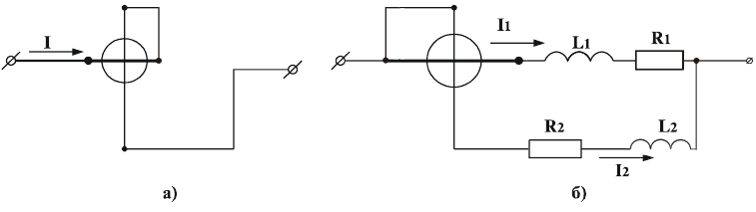
Рисунок 2
Для одержання амперметрів з декількома межами вимірювання нерухому котушку роблять секційною (найчастіше з двох секцій для одержання двох меж). Для вимірювання струмів більше 10 А використовуються вимірювальні трансформатори струму. Максимальна частота для електродинамічних амперметрів – 10 кГц.

Slide 9

Електродинамічний вольтметр
У електродинамічних вольтметрах нерухома та рухома котушки з’єднані послідовно разом з додатковим резистором R_{д} (рис. 3).
Якщо повний опір вольтметра Z_{в}, то в колі буде протікати струм І = U/Z_{в}. Тоді
тобто характер шкали вольтметра такий самий, як і у амперметра. Так само, як і у амперметрах, у вольтметрах зміною dM/dα досягають практично рівномірної шкали.
Для одержання багатомежевих вольтметрів застосовують декілька додаткових резисторів, з’єднаних послідовно.

Slide 10
В амперметрах з послідовною схемою з’єднання котушок опір кола приладу значно менший від опору кола, в якому вимірюється струм. Тому зміна опору приладу при зміні частоти вимірюваного струму мало впливає на покази приладу.
У вольтметрах струм через вимірювальний механізм при заданій напрузі визначається тільки опором приладу. І якщо цей опір змінюється від змінення частоти при незмінній напрузі, то це безпосередньо впливає на покази приладу. Особливо це проявляється у вольтметрах з малим додатковим опором. Для компенсації частотної похибки паралельно додатковому резистору приєднується ємність С так само, як це робиться в електромагнітних вольтметрах (див. рис. 2.12). Частотний діапазон електродинамічних вольтметрів обмежується зверху частотою 5 кГц.

Slide 11
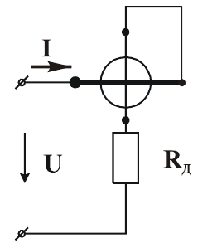
Рисунок 3
Вольтметри електродинамічної системи застосовуються при безпосередньому їх вмиканні для вимірювання напруг від 1,5 до 600 В. Струм повного відхилення у них – від 3 до 60 мА. Для вимірювання напруг більше 600 В застосовуються вимірювальні трансформатори напруги.

Slide 12
Електродинамічний ватметр
Для того, щоб електродинамічний вимірювальний механізм реалізував функцію ватметра, необхідно нерухому котушку під’єднати послідовно до навантаження Z_{н}, а рухому – через додатковий резистор паралельно до нього.
Така схема під’єднання забезпечує:
струм через одну із котушок дорівнює струму навантаження;
струм через іншу котушку пропорційний напрузі на навантаженні;
зсув фаз між струмами дорівнює зсуву фаз між напругою та струмом на навантаженні.
Згідно із цими вимогами здійснюється підключення котушок ватметра до навантаження (рис. 4).

Slide 13
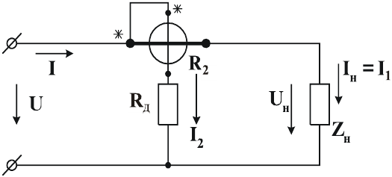
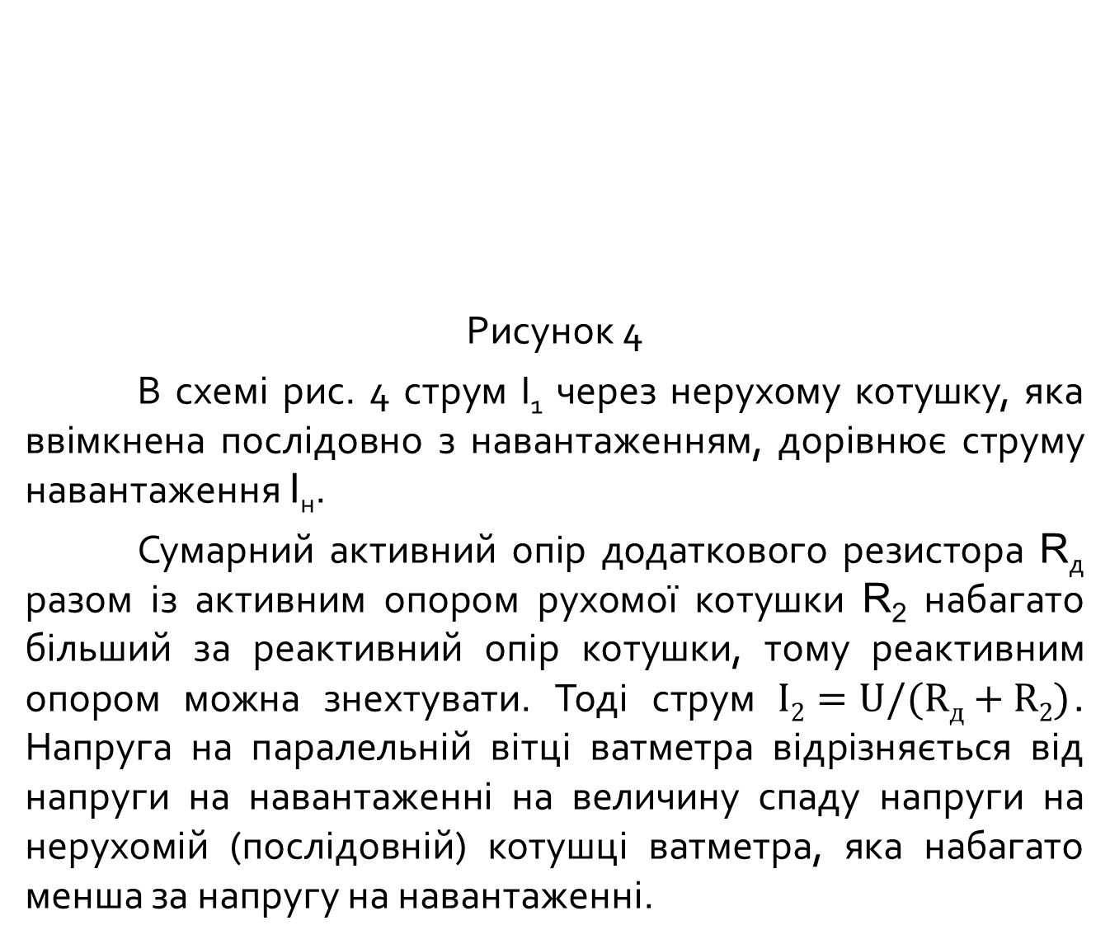
Рисунок 4
В схемі рис. 4 струм І₁ через нерухому котушку, яка ввімкнена послідовно з навантаженням, дорівнює струму навантаження I_{н}.
Сумарний активний опір додаткового резистора R_{д} разом із активним опором рухомої котушки R₂ набагато більший за реактивний опір котушки, тому реактивним опором можна знехтувати. Тоді струм $І2=U/(Rд+R2)$. Напруга на паралельній вітці ватметра відрізняється від напруги на навантаженні на величину спаду напруги на нерухомій (послідовній) котушці ватметра, яка набагато менша за напругу на навантаженні.

Slide 14


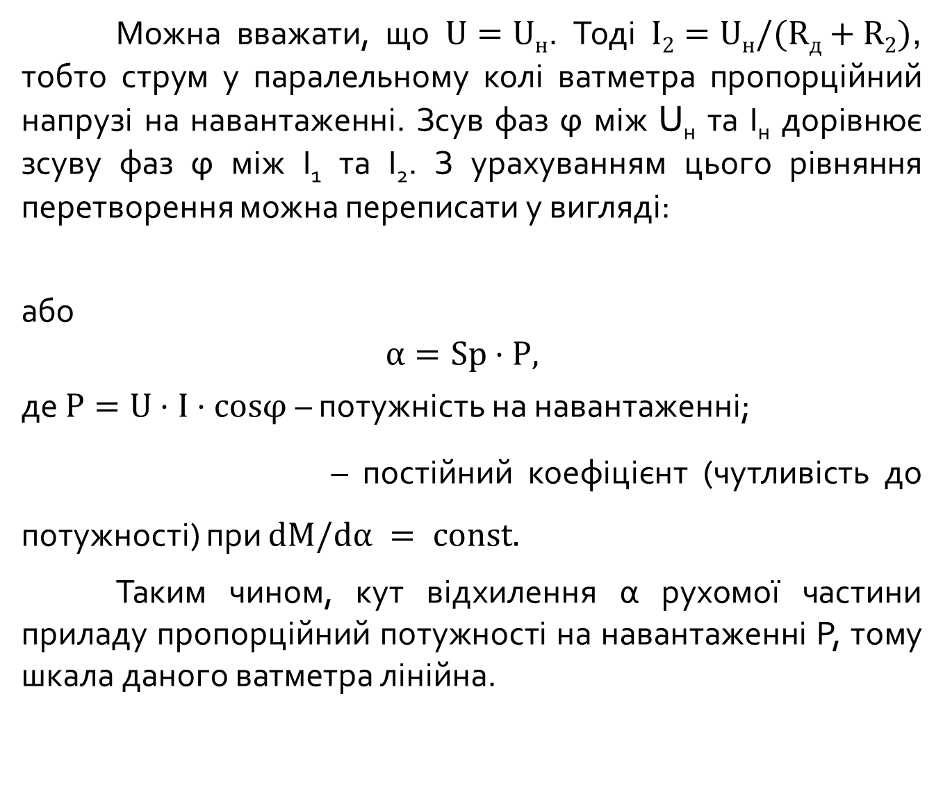
Можна вважати, що $U=Uн$. Тоді $І2=Uн/(Rд+R2)$, тобто струм у паралельному колі ватметра пропорційний напрузі на навантаженні. Зсув фаз ϕ між U_{н} та І_{н} дорівнює зсуву фаз ϕ між І₁ та І₂. З урахуванням цього рівняння перетворення можна переписати у вигляді:
або
$$α=Sp⋅Р,$$
де $Р=U⋅I⋅cosφ$– потужність на навантаженні;
– постійний коефіцієнт (чутливість до потужності) при $dM/dα = const.$
Таким чином, кут відхилення α рухомої частини приладу пропорційний потужності на навантаженні Р, тому шкала даного ватметра лінійна.

Slide 15
Ватметр за схемою рис.4 вмикається для вимірювання потужності в колах постійного струму або в однофазних колах змінного струму. Зірочки на схемі (та на корпусі приладу) означають початки обмоток. При зворотному ввімкненні однієї із котушок стрілка приладу “зашкалює” вліво за нульову позначку.
Електродинамічні ватметри виконують у вигляді багатомежевих лабораторних приладів високих класів точності (0,1; 0,2). Діапазон вимірювання потужностей таких приладів – від часток вата до декількох кіловат. Вимірювання можуть виконуватись як на постійному струмі, так і на змінному струмі промислових частот (50, 400 Гц).

Slide 16
Похибки електродинамічних ватметрів виникають через вплив температури та зовнішніх магнітних полів. При підвищенні частоти до декількох сотень герц суттєвими є частотні похибки. Вони обумовлені зростанням індуктивних опорів котушок.
Іноді буває необхідно виміряти потужність в навантаженнях з малим значенням cos ϕ (тобто з великою реактивною частиною навантаження). У цих випадках (як правило, в лабораторних умовах) застосовують малокосинусні ватметри (для cos ϕ = 0,05; 0,1; 0,2). Вони відрізняються від звичайних малим протидійним моментом пружин або розтяжок.
Звичайні (їх називають одноелементними) ватметри застосовують також для вимірювання потужності в трифазних колах. Вмикаються вони за спеціальними схемами. Крім того, на основі одноелементних електродинамічних механізмів виконують дво- та трьохелементні трифазні ватметри.

Slide 17
Феродинамічний вимірювальний перетворювач
Феродинамічні вимірювальні механізми за суттю є різновидом електродинамічних, від яких вони відрізняються не за принципом дії, а конструктивно. Для збільшення магнітних потоків нерухомої та рухомої котушок всередині них розміщають магнітопроводи (осердя) з магнітом’якого матеріалу (рис. 5): нерухома котушка 1 розміщається на осерді 2, всередині рухомої котушки 4 знаходиться осердя 3. Завдяки наявності магнітопроводів значно збільшується обертальний момент, зростає чутливість механізму, і може бути зменшене власне споживання потужності механізму.

Slide 18
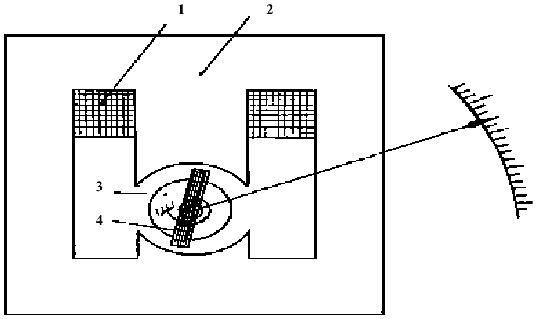
Рисунок 5
Внаслідок сильного власного поля механізму різко знижується вплив зовнішніх магнітних полів.
Але наявність магнітопроводів збільшує похибку приладів через вихрові струми та гістерезис, а також через нелінійність залежності індукції від напруженості магнітного поля.

Slide 19

Проміжок, у якому переміщаються бокові сторони рухомої котушки феродинамічного механізму, найчастіше виконується рівномірним.
Тому dM/dα = const, і рівняння перетворення має такий самий вигляд, як і для електродинамічного механізму:
де С – постійний коефіцієнт, який визначається характеристиками магнітопроводів.

Slide 20
Феродинамічні прилади випускаються у вигляді переносних та щитових приладів змінного струму (на змінному струмі гістерезис впливає на покази приладу менше, ніж на постійному). Внаслідок можливості одержання великого обертального моменту феродинамічні вимірювальні механізми широко застосовуються в самописних приладах. Діапазон частот феродинамічних приладів – 10 Гц - 1,5 кГц. Класи точності – 0,2 - 1,5. Для побудови різних приладів широко використовуються електродинамічні та феродинамічні логометричні механізми.

Slide 21
Електромеханічні частотоміри і фазометри
В електромеханічних частотомірах використовую-ться електромагнітні або електродинамічні (феро-динамічні) механізми. Застосовуються вони в основному в енергетичних колах для вимірювання частот у діапазоні 20 - 2500 Гц.
Найбільш прості за будовою та принципом дії електромагнітні резонансні (вібраційні) частотоміри. Вони бувають двох типів: з безпосереднім та опосередкованим збудженням резонансних коливань.
Резонансний електромагнітний частотомір з опосередкованим збудженням схематично показаний на рисунку 6, а.
На рис. 6, б показана частина герцметра, на якій видно, що вимірювана частота становить 49,7 Гц. Загнуті кінці резонувальних пластин 5 пофарбовані, як правило, білою фарбою.

Slide 22
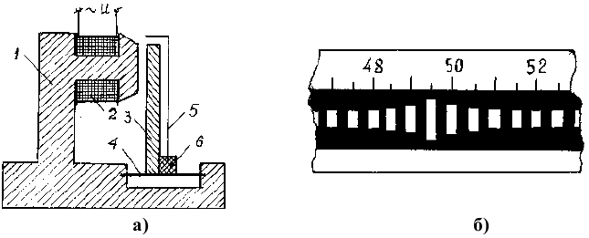
Рисунок 6
Напруга U, частоту якої необхідно виміряти, подається на котушку 2, розташовану на осерді 1 електромагніту. Якір 3 електромагніту нижнім кінцем закріплений на пружній основі 4. На цій же основі знаходиться планка 6, в яку закладені кінці ряду пружних пластин 5. При протіканні змінного струму по котушці якір два рази за період змінного струму притягується до осердя. Коливання якоря передаються пластинам, кожна із яких має свою резонансну частоту. Найбільшою амплітуда коливань буде у тієї пластини, у якої частота власних коливань збігається із подвійною частотою поданої напруги.

Slide 23
Похибка резонансних частотомірів складає біля 1%. Межі вимірювання таких частотомірів невеликі, наприклад, 45 - 55 або 450 - 550 Гц. Суттєвим недоліком такого типу частотомірів є їх чутливість до механічних вібрацій. Іноді це використовується для вимірювання частот механічних коливань.

Slide 24
Електродинамічний частотомір
Електрична схема електродинамічного частотоміра на основі логометричного механізму та векторна діаграма струмів наведені на рис. 7.
Логометричний механізм має одну нерухому котушку 1 та дві рухомі 2 і 3, скріплені між собою під кутом 90°. Нерухома котушка з’єднана послідовно з однією із рухомих електричним колом R₁-L₁-C₁. Параметри R₁, L₁ та C₁ підібрані так, що частота резонансу напруги цього кола дорівнює середній частоті діапазону вимірювань. При цій частоті струм I₁ збігається за фазою з напругою U.

Slide 25
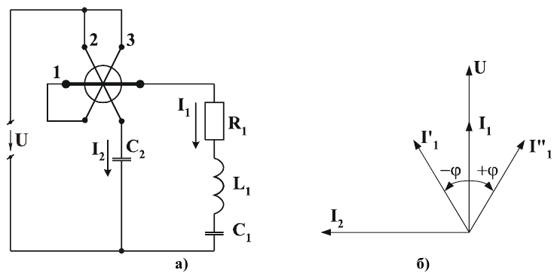
Рисунок 7

Slide 26
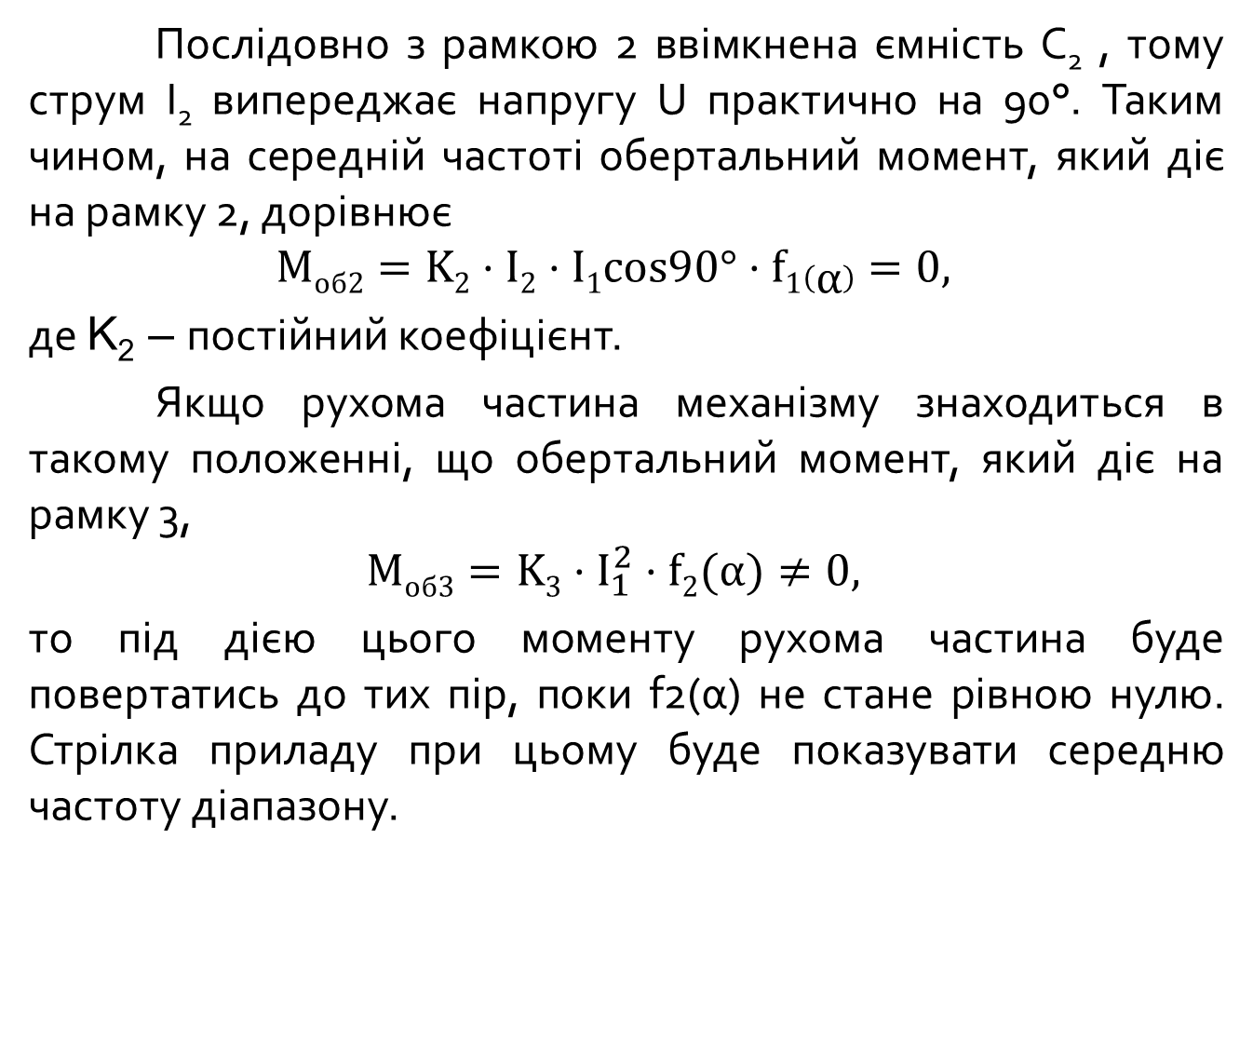
Послідовно з рамкою 2 ввімкнена ємність C₂ , тому струм I₂ випереджає напругу U практично на 90°. Таким чином, на середній частоті обертальний момент, який діє на рамку 2, дорівнює
$$Моб2=K2⋅I2⋅I1cos90°⋅f1\left(α\right)=0,$$
де K₂ – постійний коефіцієнт.
Якщо рухома частина механізму знаходиться в такому положенні, що обертальний момент, який діє на рамку 3,
$$Моб3=K3⋅I_{1}^{2}⋅f2(α)≠0,$$
то під дією цього моменту рухома частина буде повертатись до тих пір, поки f2(α) не стане рівною нулю. Стрілка приладу при цьому буде показувати середню частоту діапазону.

Slide 27
Якщо частота напруги відхилиться від середнього значення, то вектор струму І₁ зміститься відносно вектора U на кут +ϕ чи –ϕ. Кут між векторами струмів І₁ та І₂ буде відрізнятись від 90°, М_{об2} не буде вже дорівнювати нулю і внаслідок його дії рухома частина буде повертатися до тих пір, поки М_{об3} не стане дорівнювати М_{об2}. В цьому положенні стрілка приладу покаже значення частоти, яке відрізняється від середнього значення.

Slide 28
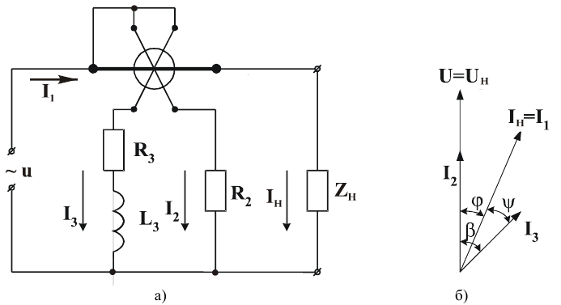
Електродинамічний фазометр
На рис. 8 наведена схема електродинамічного фазометра та відповідна їй векторна діаграма.
В основі приладу – електродинамічний логометр, рухомі рамки якого скріплені під кутом 60°. В рамці 2 струм І2 збігається за фазою з напругою на навантаженні U.
Рисунок 8

Slide 29
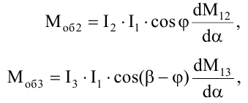


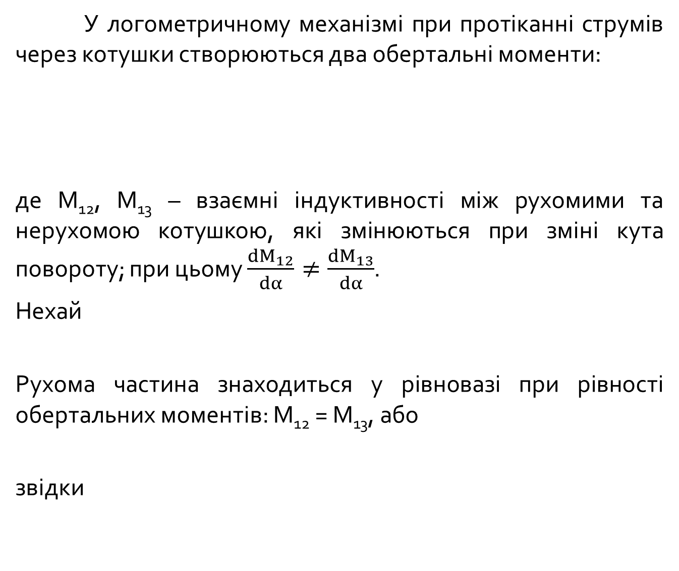
У логометричному механізмі при протіканні струмів через котушки створюються два обертальні моменти:
де М₁₂, М₁₃ – взаємні індуктивності між рухомими та нерухомою котушкою, які змінюються при зміні кута повороту; при цьому $\frac{{dM}_{12}}{dα}≠\frac{{dM}_{13}}{dα}$.
Нехай
Рухома частина знаходиться у рівновазі при рівності обертальних моментів: М₁₂ = М₁₃, або
звідки

Slide 30



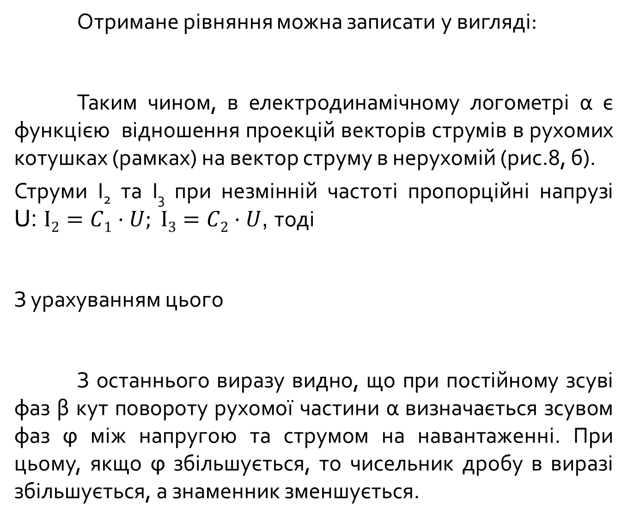
Отримане рівняння можна записати у вигляді:
Таким чином, в електродинамічному логометрі α є функцією відношення проекцій векторів струмів в рухомих котушках (рамках) на вектор струму в нерухомій (рис.8, б).
Струми І₂ та І₃ при незмінній частоті пропорційні напрузі U: $І2=C1⋅U; І3=C2⋅U$, тоді
З урахуванням цього
З останнього виразу видно, що при постійному зсуві фаз β кут повороту рухомої частини α визначається зсувом фаз ϕ між напругою та струмом на навантаженні. При цьому, якщо ϕ збільшується, то чисельник дробу в виразі збільшується, а знаменник зменшується.

Slide 31
Фазометри такого типу виготовляються на одне чи декілька номінальних значень напруги. Покази розглянутого електродинамічного фазометра практично не залежать від відхилення напруги на навантаженні від номінальної у межах 10 - 20 %. Прилад має лінійну шкалу.
Недоліками такого фазометра є залежність показів від частоти та велика споживана потужність. Зведена похибка лабораторних фазометрів такого типу (наприклад, фазометра типу Д578) не перевищує 0,5 %.
На основі електродинамічних механізмів базуються фазометри для вимірювань cos ϕ в трифазних колах (найчастіше в симетричних).

